Slide 1

Partenza con accelerazione
By Sanjay and Arvind Seshan

Slide 2
Obiettivi della lezione
Imparare cosa fa la partenza con accelerazione
Imparare come quando utilizzare l’accelerazione
Imparare ad utilizzare il blocco timer
Prerequisiti: fili di dati, blocchi personalizzati con input e output

Slide 3
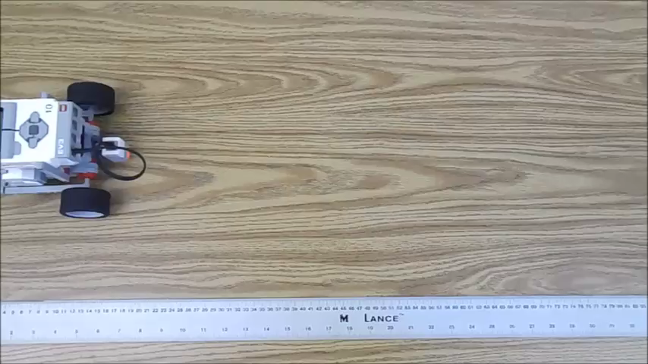
Perché partire accelerando
L’accelerazione è molto utile quando eseguite movimenti ad alte velocità
Usualmente, se il robot parte con una alta velocità, potrebbe avere un piccolo sobbalzo alla partenza. Il sobbalzo potrebbe cambiare la posizione del robot
Con l’accelerazione, dovrebbe partire lentamente ed incrementare la velocità col tempo (vedi il video accanto)

Slide 4
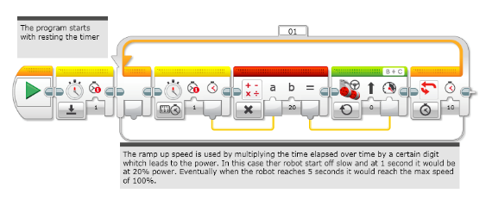
Un nuovo strumento: il blocco Timer
Il blocco timer e usato per raccontare il tempo che passa
Si trova nel TAB giallo (TAB dei sensori) nel software EV3
Sono disponibili diversi timer (fino a otto)
Potete utilizzare il blocco per resettare uno specifico timer a zero secondi
Potete utilizzare il blocco per segnare il tempo dopo un resettaggio
Se siete una squadra FLL, potete utilizzare il timer per tracciare il tempo o per un codice di accelerazione in questa sezione
Numero del Timer
Tempo passato per questo timer

Slide 5
Partire accelerando in 4 semplici passi
1. Resettare il timer
2. In un loop, leggere il numero di secondi passati e moltiplicarli per 20
3. Ancora all’interno del loop, prendere il risultato della moltiplicazione e collegarlo al blocco di movimento
4. Ripetere il Loop per 5 secondi (5 x 20 = 100, potenza massima)

Slide 6
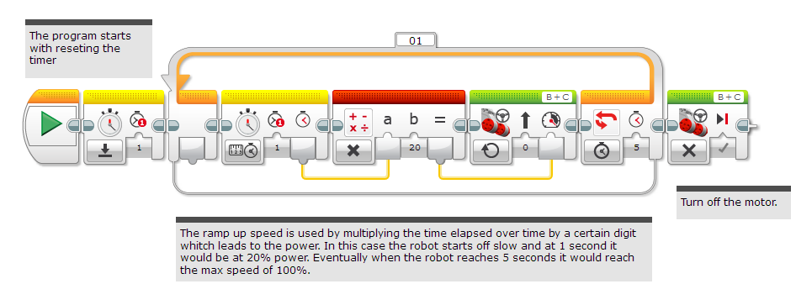
Accelerazione livello Base
Il programma parte contro un reset del timer
Spegne i motori
La velocità di accelerazione è ottenuta moltiplicando il tempo trascorso (a) per un certo valore (b) ed il risultato viene collegato alla potenza dei motori in questo caso il robot parte lentamente e per ogni secondo aumenterà del 20% la potenza. Dopo 5 secondi raggiungerà la velocità massima di 100
Code by Mesa Robles Robotworks. Modified by Droids Robotics

Slide 7
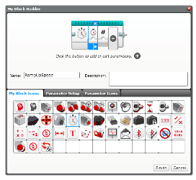
Sfida sull’accelerazione
Passo 1: Adesso siete in grado di scrivere un programma di accelerazione che prenda due input (durata totale dell’accelerazione e quanto volete che il motore acceleri per ogni secondo)? Create un blocco personalizzato
Passo 2: fate accelerare il vostro robot, in maniera che arrivi alla linea.

Slide 8
Costruire il blocco personalizzato
A
Selezionate tutti blocchi (senza il blocco di stop dei motori) quindi scegliete la funzione di creazione di un blocco personalizzato
Adaggiungete 2 inputs: uno per quanto volete che sia veloce l’accelerazione e uno per i secondi
Fate riferimento alle lezioni sui blocchi personalizzati con Inputs & Outputs se ne avete bisogno
B

Slide 9
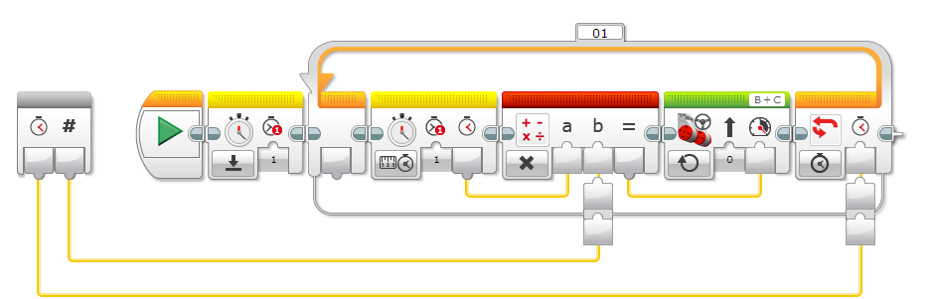
Collegare il blocco personalizzato
Quanto velocemente volete che avvenga l’accelerazione
Per quanti secondi accelerare (durata)
Collegate l’input di “quanto veloce volete che avvenga l’accelerazione” al blocco matematico e l’input dei Secondi al blocco di movimento con sterzata
Code by Mesa Robles Robotworks. Modified by Droids Robotics

Slide 10
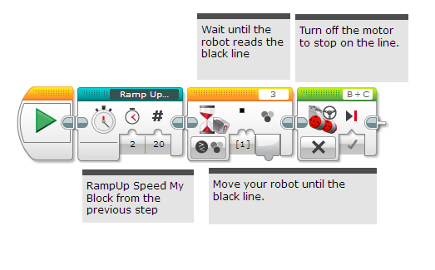
Soluzione alla sfida
Aspetta finché il robot non veda la linea nera
Spegne i motori quando vede la linea nera
Blocco personalizzato per partire accelerando ottenuto nello step precedente
Fa muovere il robot fino alla linea nera
Code by Mesa Robles Robotworks. Modified by Droids Robotics

Slide 11
Guida alla discussione
Cos’è l’accelerazione? Risposta. L’accelerazione è partire lentamente e arrivare gradualmente ad alta velocità.
Perché potrebbe essere utile? Risposta. L’accelerazione potrebbe ridurre improvvisi sobbalzi del robot al momento della partenza.

Slide 12
Passi futuri
Pensate a cos’altro potreste fare utilizzando il blocco timer

Slide 13
Crediti
Il codice per questo tutorial è stato creato da Mesa Robles Robotworks (mesarobotworks@gmail.com)
Sanjay e Arvind Seshan hanno aggiunto contenuti per completare la lezione originale (team@droidsrobotics.org)
Altre lezioni nel sito www.ev3lessons.com
Traduzione: Giuseppe Comis
Questo lavoro è soggetto a Creative Commons Attribution-NonCommercial-ShareAlike 4.0 International License.

